Slide 1


우리 오늘
뭐 먹조?

Slide 2
1.
팀 구성
2.
사이트 정의
Index
3.
미션과 목표
4.
벤치마킹
5.
메뉴 구조도
6.
스토리보드
7.
시스템설계
8.
일정

Slide 3

1. 팀 구성
이다함 (팀장)
개발
회원가입, 로그인, 마이페이지, 관리자 페이지, 즐겨찾기, 알림창
김영주
개발
지도 페이지, 식당 정보, 소모임장 관리페이지, 메인(소모임 페이지)
정규진
개발
게시판, 평점 & 리뷰
김영규
디자인 및
개발 보조
메인페이지, 마이페이지, 소모임장 관리페이지, 게시판, 식당 자세히 보기
정진석
디자인 및
개발 보조
로그인, 회원가입, 관리자 페이지, 소모임 페이지, 지도 페이지, 알림창

Slide 4

2. 사이트 정의
사이트 종류
믿을 수 있는 리뷰와 지인들의 취향을 서로 공유할 수 있는 맛집 커뮤니티
www.mukjo.com
메인 타겟
신빙성 있는 리뷰와 지인들의 취향에 관심 있는 10~30대

Slide 5
3. 미션과 목표
Mission
지인들과의 식사장소를 효율적으로 정하기
목 표
- 광고로 인한 과장된 리뷰없이 솔직하고 정확한 리뷰만 모아보기
- 지인들의 취향을 쉽게 파악하고 나의 취향 공유하기
배 경
- 타사이트의 거짓리뷰로 인한 신뢰도가 저하되고, 이로 인한 돈과 시간이 낭비됨
- 타사이트에서는 지인들의 데이터만 집중적으로 조회 불가능
주요 내용
- 지인들의 식당 리뷰
- 우리들만의 맛집 공유 게시판
기대 효과
- 지인들의 입맛에 걸맞는 식당을 더 수월하게 탐색 가능
- 신빙성 있는 리뷰를 통한 식사 만족도 상승
- 지인들과의 유대감 형성

Slide 6
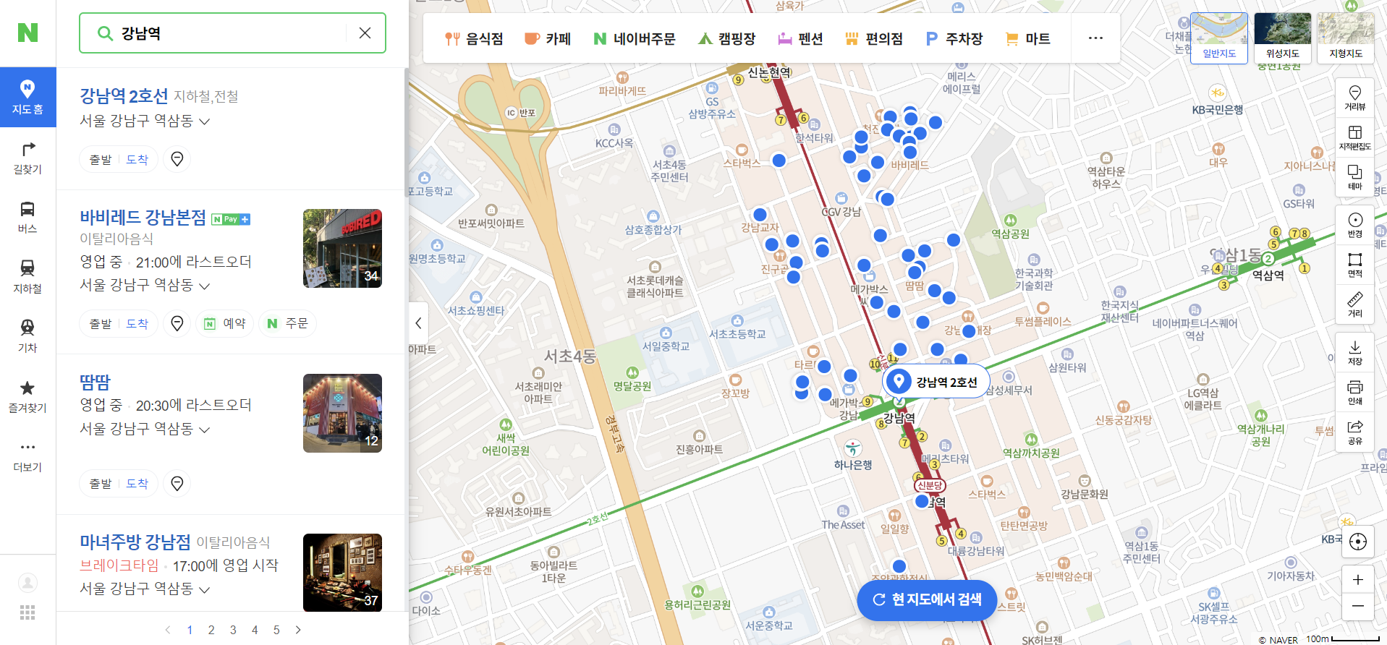
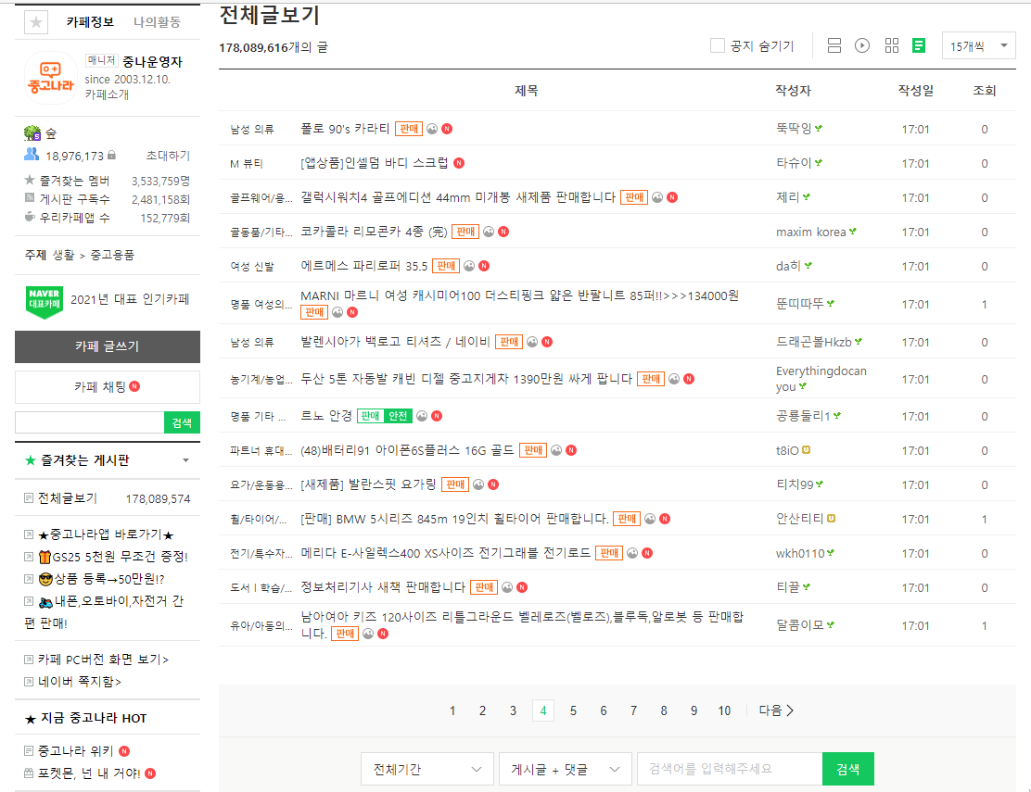
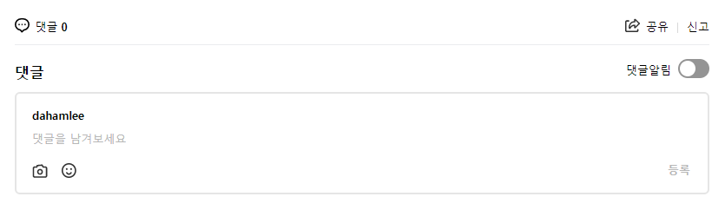
4. 벤치마킹
네이버 지도
네이버 카페
디자인
startbootstrap.com / getbootstrap.com

Slide 7
5. 메뉴 구조도
www.mukjo.com
소모임 이름 변경
회원가입
마이페이지
관리자페이지
사이트 로그인
소모임 가입 승인/거절
로그인
관리페이지
접속자 수 & 그래프
소셜 로그인
소모임으로부터 회원 탈퇴
회원 목록
메인
소모임장 변경
- 회원 강제 탈퇴
리뷰 수 증감 & 그래프
소모임 만들기
소모임 리스트
가입 신청
소모임 목록
게시판
지도 페이지
- 소모임 삭제
- 공지사항
- 자유게시판
- 식당 이름/위치 검색
- 지도, 목록 (식당 간단 정보&평점)
- 식당 자세히보기 :
공지사항 관리
식당에 대한 자세한 정보
평점 & 리뷰 (댓글)
공유 (쪽지/링크 복사)

Slide 8
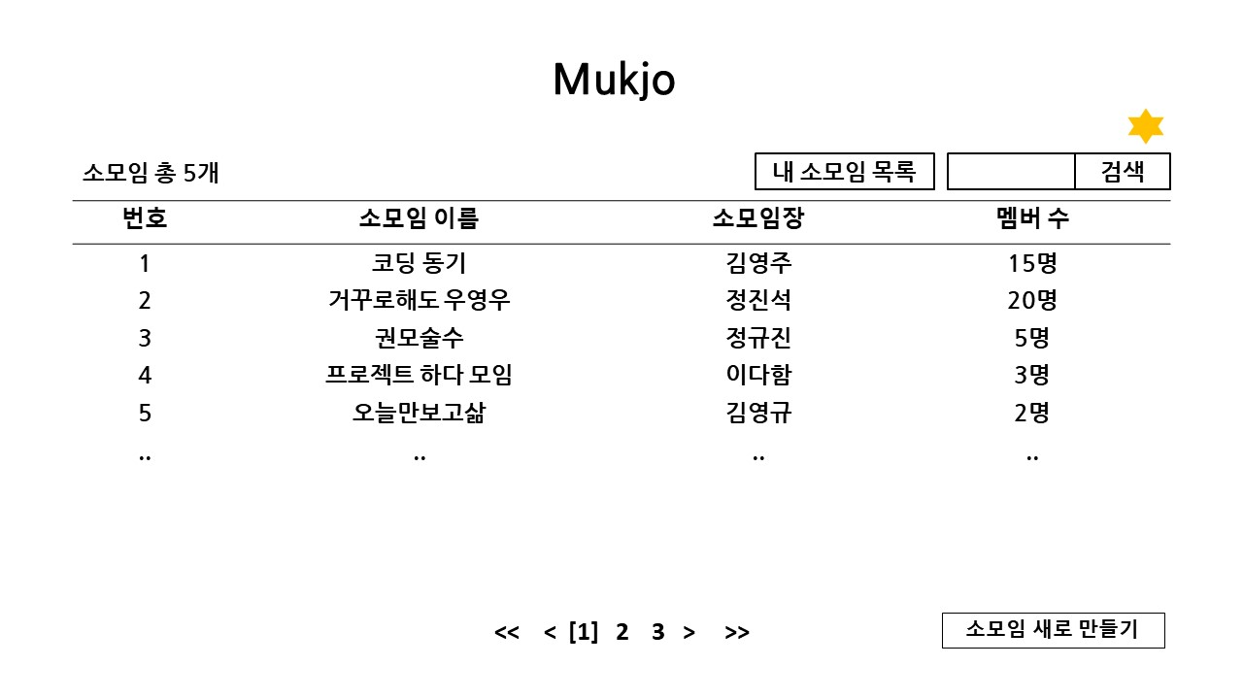
6. 스토리보드
메인 페이지

Slide 9
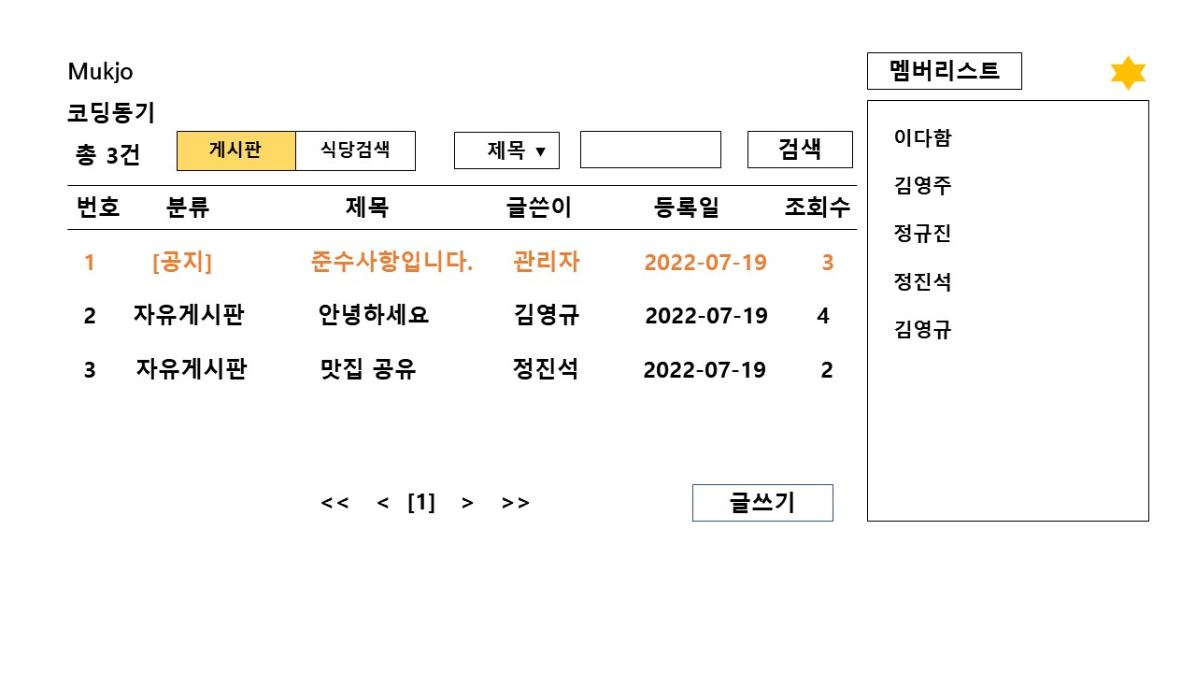
6. 스토리보드
게시판 페이지

Slide 10
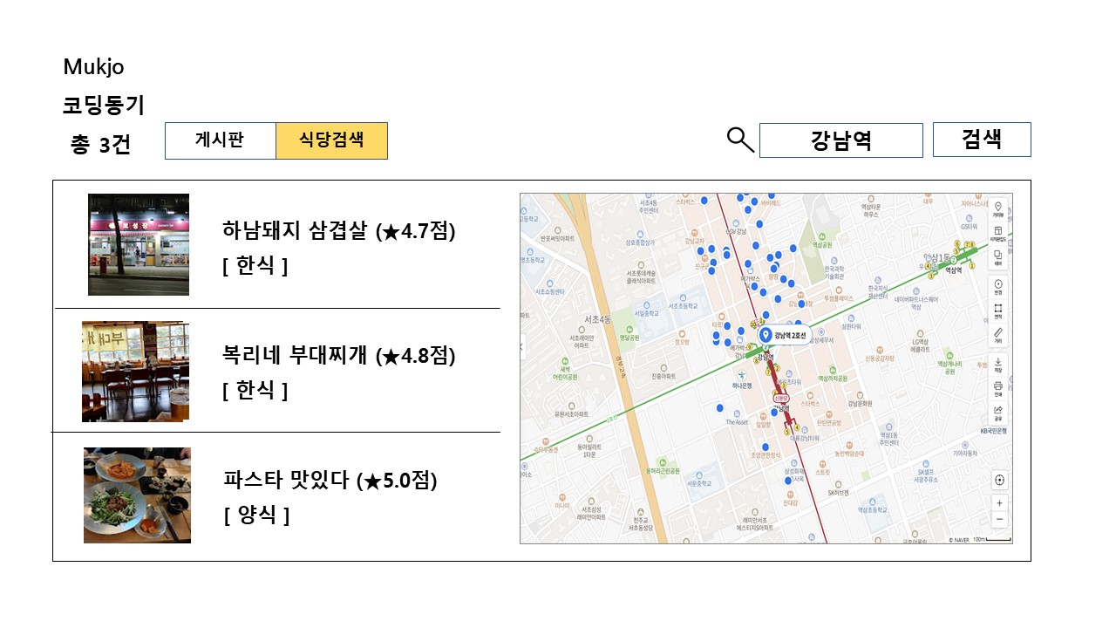
6. 스토리보드
식당 검색 페이지

Slide 11
7. 시스템 설계
사용 기술
- 운영체제: Windows10
- 웹서버: Apache-Tomcat 9.0.60
- 데이터베이스 서버: MariaDB 10.6
- 개발 도구: Eclipse(2022-03), Visual Studio Code
- 개발 언어: Java(11), JavaScript, JSP, CSS, HTML
- 필요기술: Jsoup, Bootstrap(5), jQuery, Open API
- 프레임워크: Spring Boot
- 협업 툴: Discord, Google Docs

Slide 12
8. 일정
 |  |  | 1week | 2week | 3week | 4week | 5week | 6week | 7week
시스템 구축 | 기본 설계 | 주제 선정
 |  | 기능 회의
 |  | 디자인 컨셉 회의
 | 상세 설계 | Wireframe
 |  | DFD
 |  | ERD
 |  | UML
 | 구현 | 코딩
 |  | 수정/보완
 | 전개 | 운영 환경 구축
 | 완료 | 시스템 검수
7/18
7/18 ~ 7/20
7/19 ~ 7/22
7/20 ~ 7/27
7/21 ~ 7/25
7/21 ~ 7/25
7/21 ~ 7/25
7/26 ~ 8/19
8/16 ~ 8/24
8/16 ~ 8/26
8/27 ~ 8/29

Slide 13
Q & A

